Slide 1
Analisi Univariata & Esercizi
Metodi Quantitativi per Economia, Finanza e Management Esercitazione n°2

Slide 2
Lavoro di Gruppo:
Nella sezione Varie della pagina di insegnamento è stato pubblicato l’elenco definitivo dei lavori di gruppo per l’anno accademico 2013-2014
entro 1 novembre 2013 invio via e-mail del questionario da validare a epallini@liuc.it e fcalabretti@liuc.it
attendere la validazione con eventuali correzioni via e-mail prima di iniziare la somministrazione

Slide 3
E-learnings
Nella sezione Varie della pagina di insegnamento è stato pubblicato un file pdf con le istruzioni per :
l’attivazione di un profilo SAS,
collegarsi a SAS OnDemand for Academics per potersi esercitare via internet sia con SAS Web Editor (il tool utilizzato a lezione) che con SAS Enterprise Guide,
l’attivazione di 6 SAS e-Learning Course in parte propedeutici per Metodi Quantitativi per Economia Finanza e Management, in parte da utilizzare come supporto al corso, in parte utili per chi volesse approfondire la conoscenza dello strumento

Slide 4
Metodi Quantitativi per Economia, Finanza e Management
Obiettivi di questa esercitazione:
1
2
3
4
Breve Ripasso Teorico
Proc Freq
Proc Univariate
Box Plot

Slide 5
Misure di sintesi
Misure di posizione:
Misure di tendenza centrale:
Media aritmetica
Mediana
Moda
Misure di tendenza non centrale:
Quantili di ordine p (percentili, quartili)
Misure di dispersione:
Campo di variazione
Differenza interquantile
Varianza
Scarto quadratico medio
Coefficiente di variazione
Misure di forma della distribuzione:
Skewness
Kurtosis

Slide 6
Metodi Quantitativi per Economia, Finanza e Management
Obiettivi di questa esercitazione:
1
2
3
4
Breve Ripasso Teorico
Proc Freq
Proc Univariate
Box Plot

Slide 7
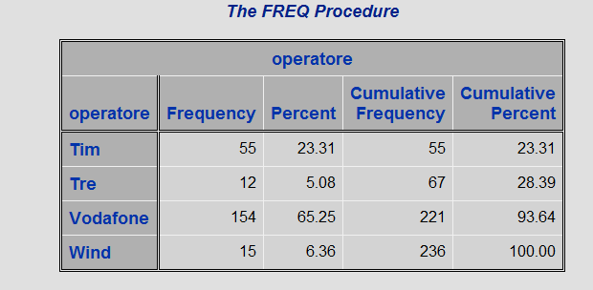
Output in SAS
In sas i risultati di un’analisi vengono visualizzati nella finestra ‘Output’.
Visualizzazione di default, output temporaneo.
Visualizzazione di Html, file che può essere salvato in una directory a scelta.

Slide 8
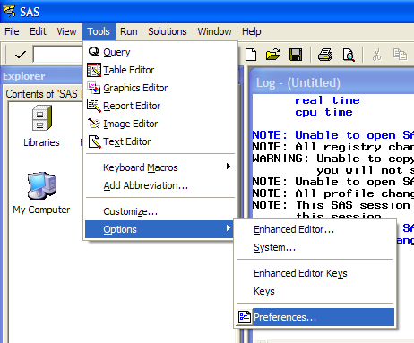
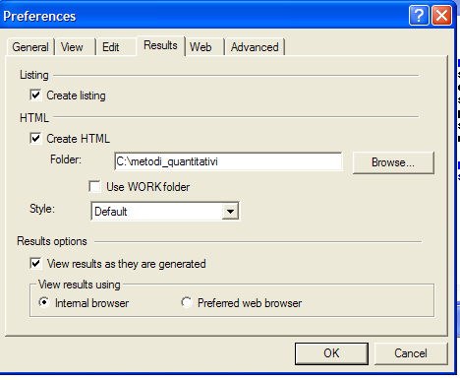
Output in HTML

Slide 9
PROC FREQ
La PROC FREQ permette di calcolare le distribuzioni di frequenza univariate per variabili qualitative e quantitative discrete
proc freq data= dataset;
tables variabile /options;
run;
OPTIONS:
/missing considera anche i missing nel calcolo delle frequenze

Slide 10
PROC FREQ: Esempio 1
Variabile qualitativa: operatore telefonico
proc freq data=corso.telefonia;
table operatore;
run;

Slide 11
Output PROC FREQ
Frequenza assoluta: consiste nell’associare a ciascuna categoria, o modalità, il numero di volte in cui compare nei dati
Frequenza relativa: rapporto tra la frequenza assoluta ed il numero complessivo delle osservazioni effettuate
Frequenze
cumulate
operatore | Frequency | Percent | Cumulative | Cumulative
 |  |  | Frequency | Percent
Tim | 55 | 23.31 | 55 | 23.31
Tre | 12 | 5.08 | 67 | 28.39
Vodafone | 154 | 65.25 | 221 | 93.64
Wind | 15 | 6.36 | 236 | 100

Slide 12
PROC FREQ: Esempio 2
Variabile quantitativa discreta:
numero medio giorni utilizzo alla settimana telefono fisso
proc freq data=corso.telefonia;
table fisso_g;
run;

Slide 13
Output PROC FREQ
fisso_g
fisso_g | Frequency | Percent | Cumulative Frequency | Cumulative Percent
0 | 27 | 11.44 | 27 | 11.44
0.5 | 9 | 3.81 | 36 | 15.25
1 | 10 | 4.24 | 46 | 19.49
2 | 19 | 8.05 | 65 | 27.54
3 | 21 | 8.90 | 86 | 36.44
4 | 14 | 5.93 | 100 | 42.37
5 | 19 | 8.05 | 119 | 50.42
6 | 9 | 3.81 | 128 | 54.24
7 | 108 | 45.76 | 236 | 100.00
Fare attenzione al numero di modalità di una variabile

Slide 14
PROC FREQ: Esempio 3
Variabile qualitativa:
secondo motivo di utilizzo mezzi di comunicazione
proc freq data=corso.telefonia;
table motivo_utilizzo_2 / missing;
run;
OPZIONE missing: considera anche i missing nel calcolo delle frequenze

Slide 15
Output PROC FREQ
MISSING
motivo_utilizzo_2
Frequency
Percent
Cumulative Frequency
Cumulative Percent
24
10.17
24
10.17
Altro
2
0.85
26
11.02
Famigliari
40
16.95
66
27.97
Partner
22
9.32
88
37.29
Piacere/Tempo libero
128
54.24
216
91.53
Studio
20
8.47
236
100.00
motivo_utilizzo_2 | Frequency | Percent | Cumulative Frequency | Cumulative Percent
Altro | 2 | 0.94 | 2 | 0.94
Famigliari | 40 | 18.87 | 42 | 19.81
Partner | 22 | 10.38 | 64 | 30.19
Piacere/Tempo libero | 128 | 60.38 | 192 | 90.57
Studio | 20 | 9.43 | 212 | 100.00
Frequency Missing = 24

Slide 16
PROC FREQ – Sintassi generale 2/2
Distribuzione di frequenza univariata con variabile di classificazione
proc freq data= dataset;
by variabile_1;
tables variabile_2 / options;
run;

Slide 17
PROC FREQ: Esempio 4
Distribuzione di frequenza univariata con variabile di classificazione
PROC SORT: ordinare le osservazioni in base alla variabile di by
proc sort data=corso.telefonia;
by sesso;
run;
proc freq data=corso.telefonia;
by sesso;
tables operatore;
run;

Slide 18
Output PROC FREQ
sesso=F
operatore | Frequency | Percent | Cumulative Frequency | Cumulative Percent
Tim | 27 | 27.00 | 27 | 27.00
Tre | 7 | 7.00 | 34 | 34.00
Vodafone | 63 | 63.00 | 97 | 97.00
Wind | 3 | 3.00 | 100 | 100.00
sesso=M
operatore | Frequency | Percent | Cumulative Frequency | Cumulative Percent
Tim | 28 | 20.59 | 28 | 20.59
Tre | 5 | 3.68 | 33 | 24.26
Vodafone | 91 | 66.91 | 124 | 91.18
Wind | 12 | 8.82 | 136 | 100.00

Slide 19
Metodi Quantitativi per Economia, Finanza e Management
Obiettivi di questa esercitazione:
1
2
3
4
Breve Ripasso Teorico
Proc Freq
Proc Univariate
Box Plot

Slide 20
PROC UNIVARIATE - Descrizione
La PROC UNIVARIATE permette di calcolare
misure di sintesi di posizione, variabilità, forma per variabili quantitative continue
proc univariate data= dataset;
var variabile;
run;

Slide 21
PROC UNIVARIATE – Esempio 1
Misure di sintesi della variabile quantitativa discreta numero medio sms inviati al giorno
proc univariate data=corso.telefonia;
var num_sms_e;
run;

Slide 22
Output PROC UNIVARIATE (1/5)
Misure di tendenza centrale
Media aritmetica: somma dei valori diviso il numero di valori
Mediana: in una lista ordinata, la mediana è il valore “centrale” (50% sopra, 50% sotto)
Moda: valore che occorre più frequentemente
Basic Statistical Measures
Location |  | Variability
Mean | 24.31356 | Std Deviation | 28.46175
Median | 10.00000 | Variance | 810.07147
Mode | 10.00000 | Range | 100.00000
 |  | Interquartile Range | 25.00000

Slide 23
Output PROC UNIVARIATE (2/5)
Misure di Variabilità
Scarto Quadratico Medio [Std Deviation]: mostra la variabilità rispetto alla media
Varianza [Variance]: media dei quadrati delle differenze fra ciascuna osservazione e la media
Campo di Variazione [Range]: differenza tra il massimo e il minimo dei valori osservati
Differenza Interquartile [Interquartile Range]: 3° quartile – 1° quartile
Basic Statistical Measures
Location
Variability
Mean
24.31356
Std Deviation
28.46175
Median
10.00000
Variance
810.07147
Mode
10.00000
Range
100.00000
Interquartile Range
25.00000

Slide 24
Output PROC UNIVARIATE (3/5)
Quantiles (Definition 5)
Quantile | Estimate
100% Max | 100
99% | 100
95% | 100
90% | 70
75% Q3 | 30
50% Median | 10
25% Q1 | 5
10% | 2
5% | 2
1% | 1
0% Min | 0
I Quartili dividono la sequenza ordinata dei dati in 4 segmenti contenenti lo stesso numero di valori
Il primo quartile, Q₁, è il valore per il quale il 25% delle osservazioni sono minori di esso e il 75% sono maggiori
Q₂ coincide con la mediana (50% sono minori, 50% sono maggiori)
Il terzo quartile, Q3, è il valore per il quale il 75% delle osservazioni sono minori di esso e il 25% sono maggiori

Slide 25
Output PROC UNIVARIATE (4/5)
Coeff di variazione [Coeff Variation]: misura la variabilità relativa rispetto alla media (%)
Moments
N
236
Sum Weights
236
Mean
24.3135593
Sum Observations
5738
Std Deviation
28.4617546
Variance
810.071475
Skewness
1.59619131
Kurtosis
1.44200254
Uncorrected SS
329878
Corrected SS
190366.797
Coeff Variation
117.061242
Std Error Mean
1.85270242

Slide 26
Output PROC UNIVARIATE (5/5)
Misure di Forma della Distribuzione
Skewness: indice che informa circa il grado di simmetria o asimmetria di una distribuzione
γ=0 distribuzione simmetrica
γ<0 asimmetria negativa (mediana>media)
γ>0 asimmetria positiva (mediana<media)
Kurtosis: indice che permette di verificare se i dati seguono una distribuzione di tipo Normale (simmetrica)
β=3 se la distribuzione è “Normale”
β<3 se la distribuzione è iponormale
β>3 se la distribuzione è ipernormale
Moments
N
236
Sum Weights
236
Mean
24.3135593
Sum Observations
5738
Std Deviation
28.4617546
Variance
810.071475
Skewness
1.59619131
Kurtosis
1.44200254
Uncorrected SS
329878
Corrected SS
190366.797
Coeff Variation
117.061242
Std Error Mean
1.85270242

Slide 27
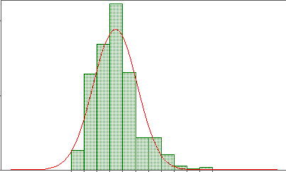
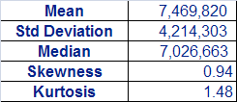
Esempio
Importo totale accredito stipendio
Skewness>0 asimmetria positiva (mediana<media).
Kurtosis<3 : la distribuzione è iponormale (rispetto alla distribuzione di una Normale ha densità di frequenza minore per valori molto distanti dalla media);

Slide 28
PROC UNIVARIATE – Esempio 2
Misure di sintesi della variabile quantitativa continua numero medio ore utilizzo al giorno telefono cellulare
proc univariate data=corso.telefonia;
var cell_h;
run;

Slide 29
PROC UNIVARIATE – Sintassi 2/2
Distribuzione di frequenza univariata con variabile di classificazione
proc univariate data= dataset;
class variabile_1 (options);
var variabile_2;
run;
OPTIONS:
(missing) considera anche la categoria “missing” (contenente tutti i valori mancanti) della variabile di classificazione

Slide 30
PROC UNIVARIATE – Esempio 3
Misure di sintesi della variabile numero medio ore utilizzo al giorno telefono cellulare suddivisa per sesso
proc univariate data=corso.telefonia;
class sesso;
var cell_h;
run;

Slide 31
PROC UNIVARIATE – Esempio 4
Misure di sintesi della variabile numero medio ore utilizzo al giorno telefono cellulare suddivisa per hobby con opzione “missing”
proc univariate data=corso.telefonia;
class hobby_3(missing);
var cell_h;
run;

Slide 32
Metodi Quantitativi per Economia, Finanza e Management
Obiettivi di questa esercitazione:
1
2
3
4
Breve Ripasso Teorico
Proc Freq
Proc Univariate
Box Plot

Slide 33
BOX PLOT
Mediana
(Q2)
X
X
Q1
Q3
minimo
massimo
25% 25% 25% 25%
Sequenza ordinata di valori assunti da una variabile
Differenza Interquartile
OUTLIERS: Q1 - 1,5 * Differenza interquartile
Q3 + 1,5 * Differenza interquartile

Slide 34
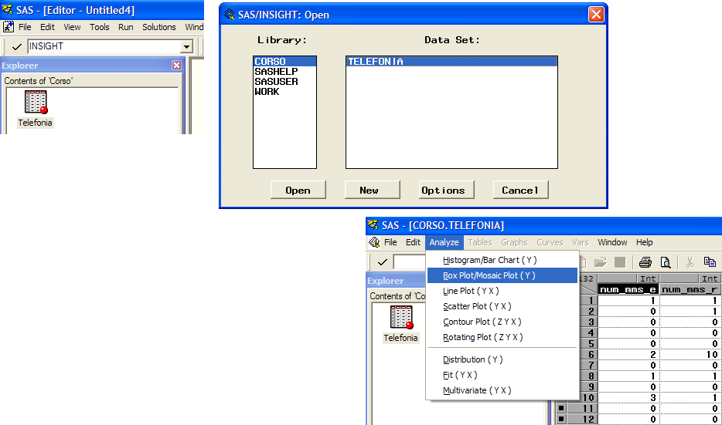
SAS INSIGHT: Box Plot (1/2)

Slide 35
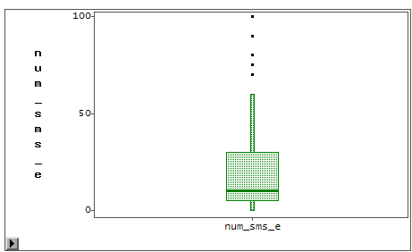
SAS INSIGHT: Box Plot (2/2)

Slide 36
Esercizi Analisi Univariata

Slide 37
Dataset
Il dataset DENTI contiene dati sul consumo di dentifricio (di marca A e di marca B). Le variabili sono:

Slide 38
Esercizi Analisi univariata
Svolgere i seguenti esercizi utilizzando il dataset DENTI:
Allocare la libreria CORSO (che punta alla cartella che contiene il file DENTI.XLS)
Importare in formato SAS la tabella excel DENTI.XLS e chiamarla DENTI_NEW
Utilizzando la procedura più opportuna calcolare la distribuzione delle variabili
- AREA
- CONSTOT

Slide 39
Esercizi Analisi univariata
Si può affermare che l’insieme degli intervistati è costituito principalmente da donne?
Determinare l’accumulo medio di dentifrici della marca A
Determinare la percentuale di clienti che hanno ricevuto meno di 11 contatti pubblicitari
Verificare se i clienti abituali della marca B si distribuiscono in modo differente nelle diverse aree geografiche
Verificare se il consumo medio totale differisce tra uomini e donne

Slide 40
Analisi preliminari – Analisi univariata
Verificare se ci sono missing nella variabile ETACLASS
Calcolare la distribuzione condizionata della variabile ALTOCON utilizzando come variabile di classificazione prima TRATTOT e poi AREA
Verificare simmetria e normalità della variabile TATTI_A e disegnarne il boxplot

